Slide 1
Введение в язык JAVA
Лекция №1
Преподаватель: Торопчин Д.А.
ГК «Технологии Надежности»

Slide 2
Язык JAVA
Java — сильно типизированный объектно-ориентированный язык программирования, разработанный компанией Sun Microsystems (в последующем приобретённой компанией Oracle).
Приложения Java обычно транслируются в специальный байт-код, поэтому они могут работать на любой компьютерной архитектуре, с помощью виртуальной Java-машины.

Slide 3
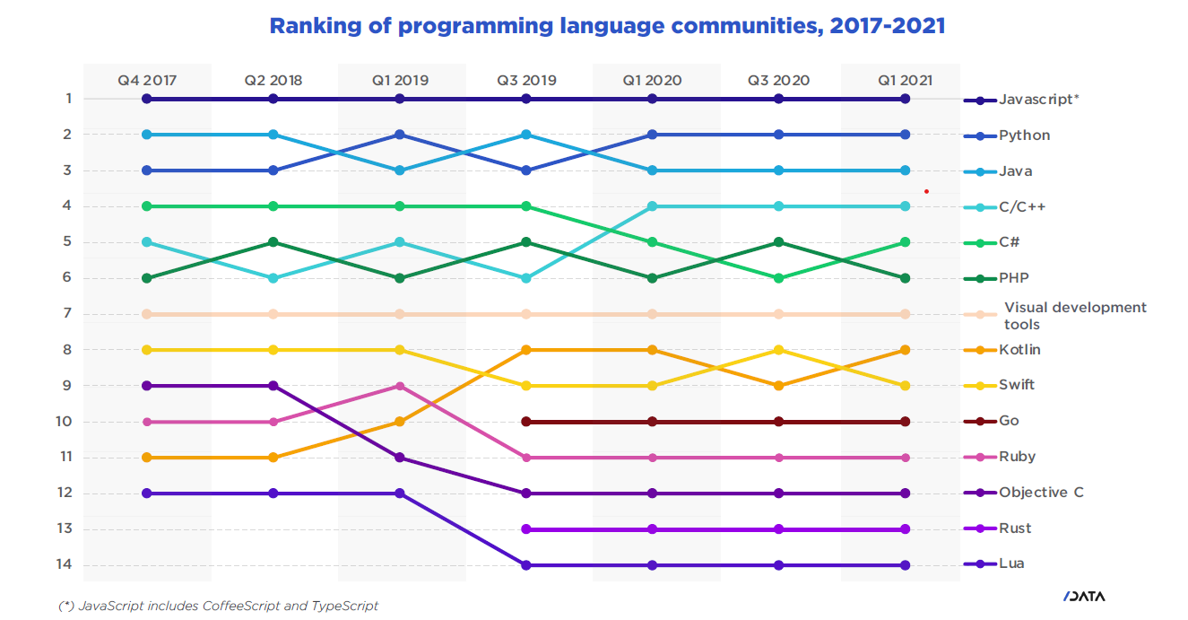

Slide 4

Создатели языка
Джеймс Гослинг, Майк Шеридан и Патрик Нотон инициировали проект языка Java в июне 1991 года.
Java изначально была разработана для интерактивного телевидения, но в то время она была слишком продвинута для индустрии цифрового кабельного телевидения.
Первоначально этот язык назывался Дубом в честь дуба, стоявшего перед офисом Гослинга.

Slide 5
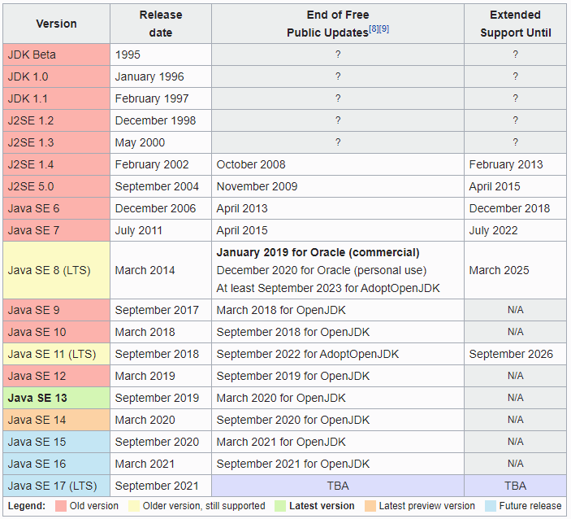

Slide 6

Экосистема
язык
программи-
рования
Java 2 Platform, Standard Edition (J2SE)
Java 2 Platform, Micro Edition (J2ME)
Java Virtual Machine (JVM)
Java Runtime Environment (JRE)
Java Development Kit (JDK)
Интегрированные среды разработки (Idea, Eclipse, Netbeans, JBuilder и т.п.) для компиляции программ используют внешний JDK
набор библиотек
набор служебных программ (JVM, JRE, JDK и т.п.)

Slide 7
Сфера применения java
Разработка
мидлетов
(midlet)
Разработка
апплетов
(applet)
Разработка
Сервлетов
(servlet)
Разработка
JSP-страниц
(Java Server Pages)
Разработка
приложений
(application)
СФЕРЫ ПРИМЕНЕНИЯ

Slide 8
JNC
Packages:
package org.calculator
Classes:
class Customer
Interfaces:
interface Comparable
interface IComparable
Methods:
void calculateTax()
Variables:
String firstName
Constants:
static final int MAX_HEIGHT

Slide 9
Принципы ООП
Инкапсуляция - сокрытие реализации
Наследование - создание новой сущности на базе уже существующей
Полиморфизм - возможность иметь разные формы для одной и той же сущности
Абстракция - набор общих характеристик

Slide 10

Рассмотрим на следующей лекции…
ООП в java
Модификаторы доступа
Типы данных
Операторы ветвления
Циклы
Class Object

Slide 11
Инструменты для выполнения лабораторных работ
JDK 18
Github
Idea
JVM/JDK/JRE

Slide 12
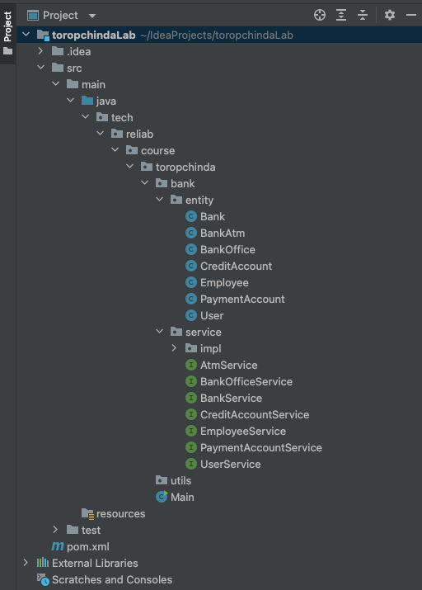
Лабораторная работа №1 Онлайн банк.
Установить JDK 18 https://docs.aws.amazon.com/corretto/latest/corretto-18-ug/downloads-list.html
Установить IntelliJ IDEA (лучше ultimate) https://www.jetbrains.com/ru-ru/idea/download/#section=mac
Установить GIT https://habr.com/ru/post/541258/
Зарегистрироваться на Github https://github.com/ и создать репозиторий. Имя аккаунта должно содержать вашу фамилию и инициалы + текущий год + название и номер группы, имя репозитория должно содержать вашу фамилию и инициалы + постфикс lab. Например: https://github.com/ivanovii22vt41/ivanoviiLab
Прислать ссылку на созданный репозиторий вашей старосте.
P.S. если вы староста, то необходимо сформировать список в excel файле (Именно в excel, нет в опен офисе – нельзя, в облаке тоже нельзя), содержащий следующие колонки: ФИО, ссылка на профиль telegram(https://t.me/ваш_профиль ), номер группы, ссылка на гит, est_lab_E, est_lab_M, est_lab_L, est_P.
Открыть IDEA, выбрать File -> New Project -> Maven + указать 18 JDK -> указать имя проекта (ivanoviiLab)
Добавить файл README.md сделать краткое описание вашего проекта
Добавить файл .gitignore для java, https://www.toptal.com/developers/gitignore
Организовать структуру проекта как показано на рисунке 1.
Запушить (git push) получившийся проект в ветку master созданного вами репозитория на гитхабе (https://github.com/ivanovii22vt41/ivanoviiLab)

